Slide 1
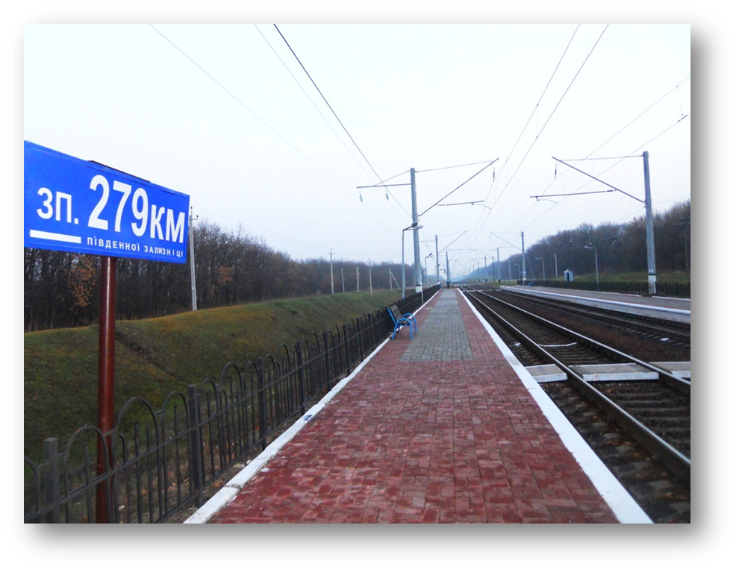
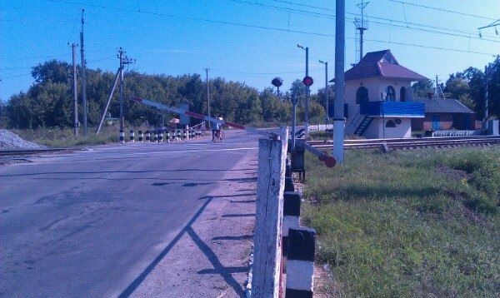
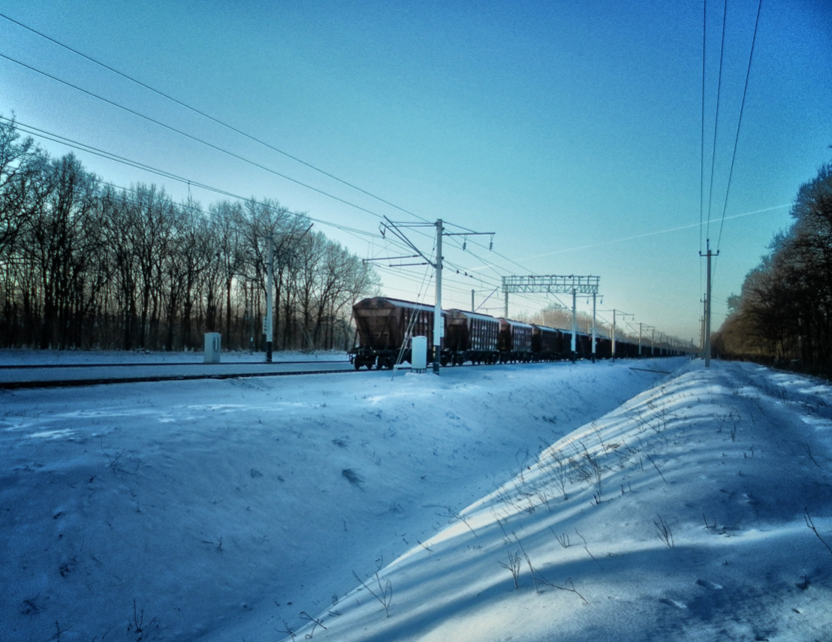
«Екологічний аналіз антропогенного навантаження навколо залізничного переїзду південної залізниці с.Маламівки КРЕМЕНЧУЦЬКОГО РАЙОНУ Полтавськоїобласті»
Екологічний проект
Роботу виконала:
Мулявка Єва Романівна, вихованка гуртка БДтаЮТ Кременчуцької районної ради «Юний еколог»,
учениця 9класу Білецьківського НВК
Науковий керівник: Вальчук Антоніна Романівна, керівник гуртка БДтаЮТ Кременчуцької районної ради «Юний еколог» учитель біології Білецьківського НВК спеціаліст вищої категорії, учитель-методист
1

Slide 2

АКТУАЛЬНІСТЬ ПРОБЛЕМИ
Вибір теми екологічного проекту визначила проблема техногенного забруднення антропогенно навантаженого середовища залізничного переїзду Південної залізниці с. Маламівки Кременчуцького району Полтавської області. Це потребує проведення постійного моніторингу екологічного стану ґрунтів, визначення причин їх деградації, а також розробка рекомендацій для населення прилеглої території.
Основним джерелом забруднення на досліджуємій території став наземний транспорт .
2

Slide 3
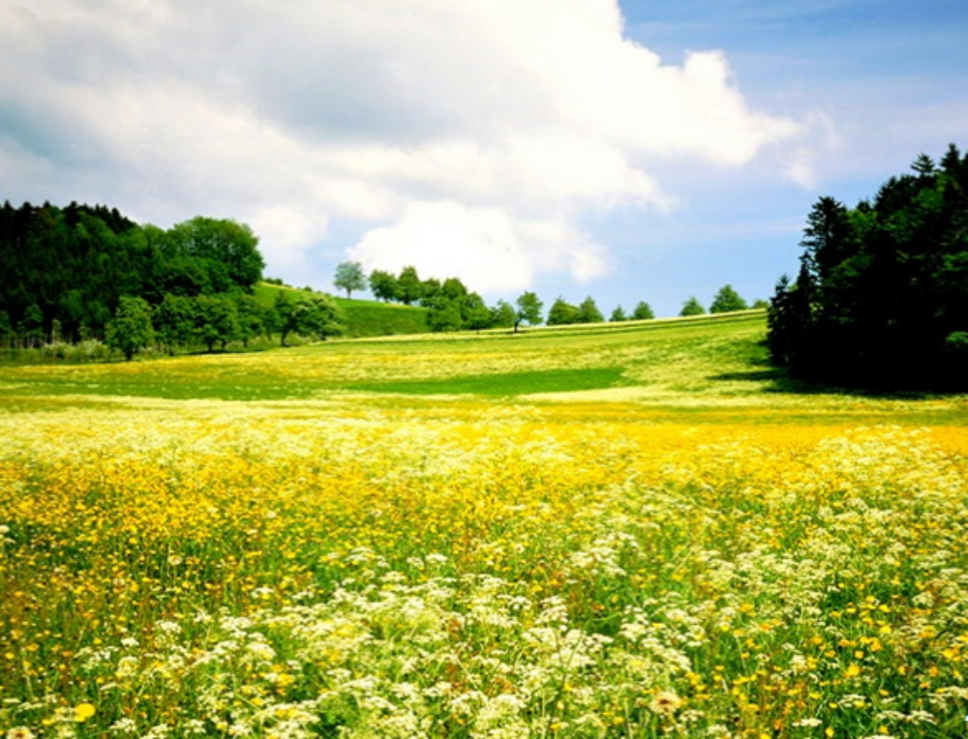
НАУКОВИЙ АПАРАТ
Об’єкт : грунти в районі залізничного переїзду с. Маламівки Кременчуцького району Полтавської області.
Предмет: екологічна оцінка стану геотоксичності грунтів.
Мета: провести оцінку ступеня геотоксичності грунтів на території дослідження через реакцію тест-культури Triticum vulgare та встановити інтегральну картину.
Розробити рекомендації (“Порадник травнику”) для жителів прилеглої території та аграріям.
Гіпотеза: природні ґрунти в районі залізничного переїзду Південної залізниці забруднені токсичними речовинами та не виконують свої екологічні функції.
4

Slide 4
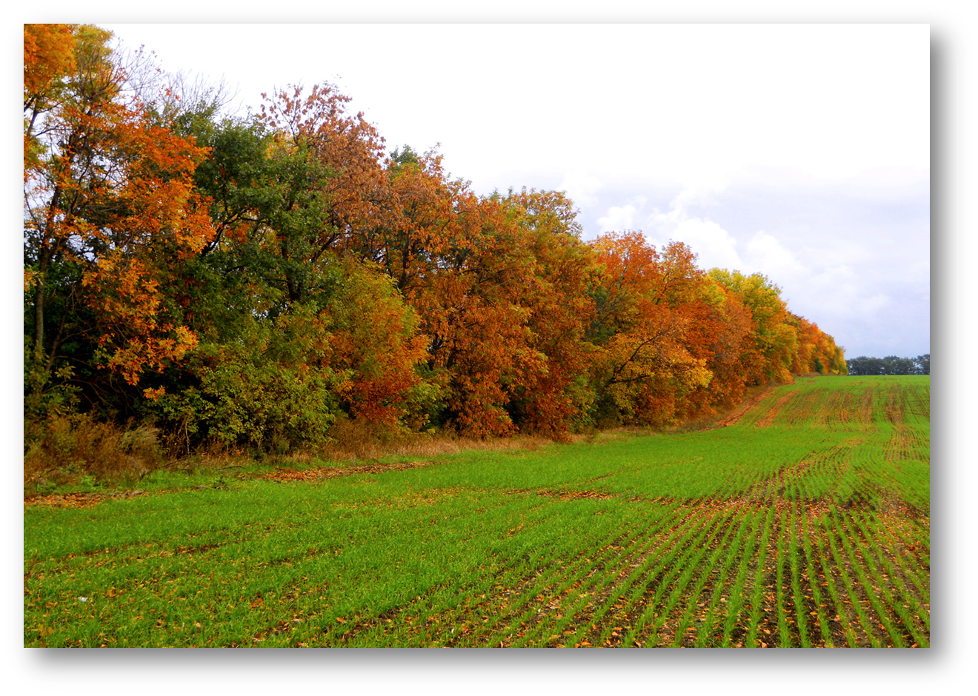
Завдання
ЗАВДАННЯ ПРОЕКТУ:
  1.Описати вплив природних чинників на екосистему.
  2.Визначити токсичні властивості об’єктів довкілля через тест-культуру.
  3.Проаналізувати показники росту насіння Triticum vulgare.
  4.Довести ступінь забрудненості території дослідження навколо залізничного переїзду Південної залізниці с. Маламівки через достовірність отриманих результатів.
  5.Висвітлити роль отриманих результатів екологічного стану навколишнього середовища для населення та аграріїв.
  1.Описати вплив природних чинників на екосистему.
  2.Визначити токсичні властивості об’єктів довкілля через тест-культуру.
  3.Проаналізувати показники росту насіння пшениці та розрахувати фітотоксичний показник;
  4.Довести ступінь забрудненості залізничного переїзду 270 км Південної залізниці с. Маламівки через достовірність отриманих результатів;
  5.Висвітлити роль отриманих результатів екологічного стану навколишнього середовища для населення та аграріїв.
5

Slide 5
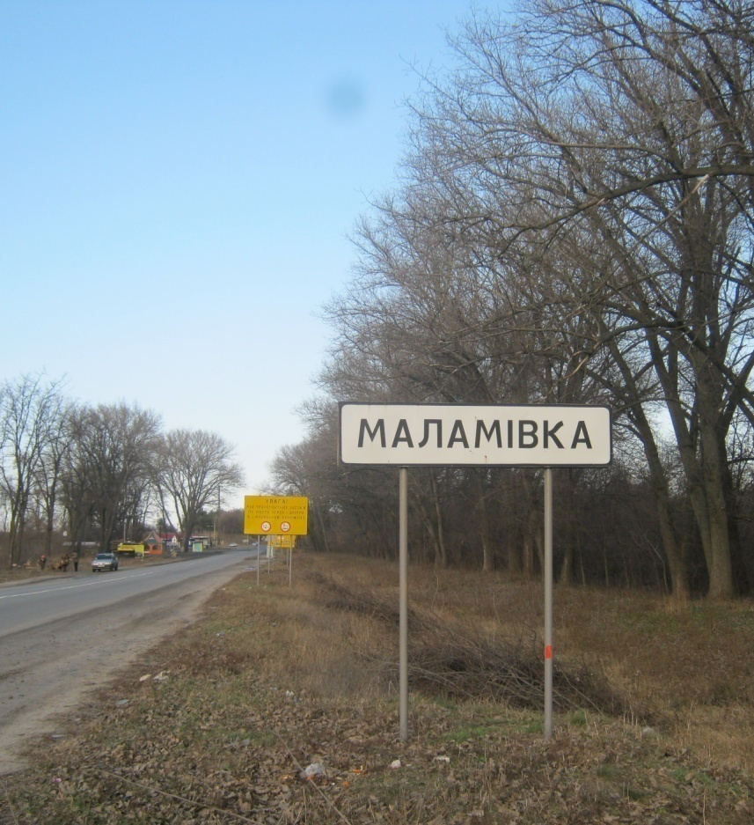
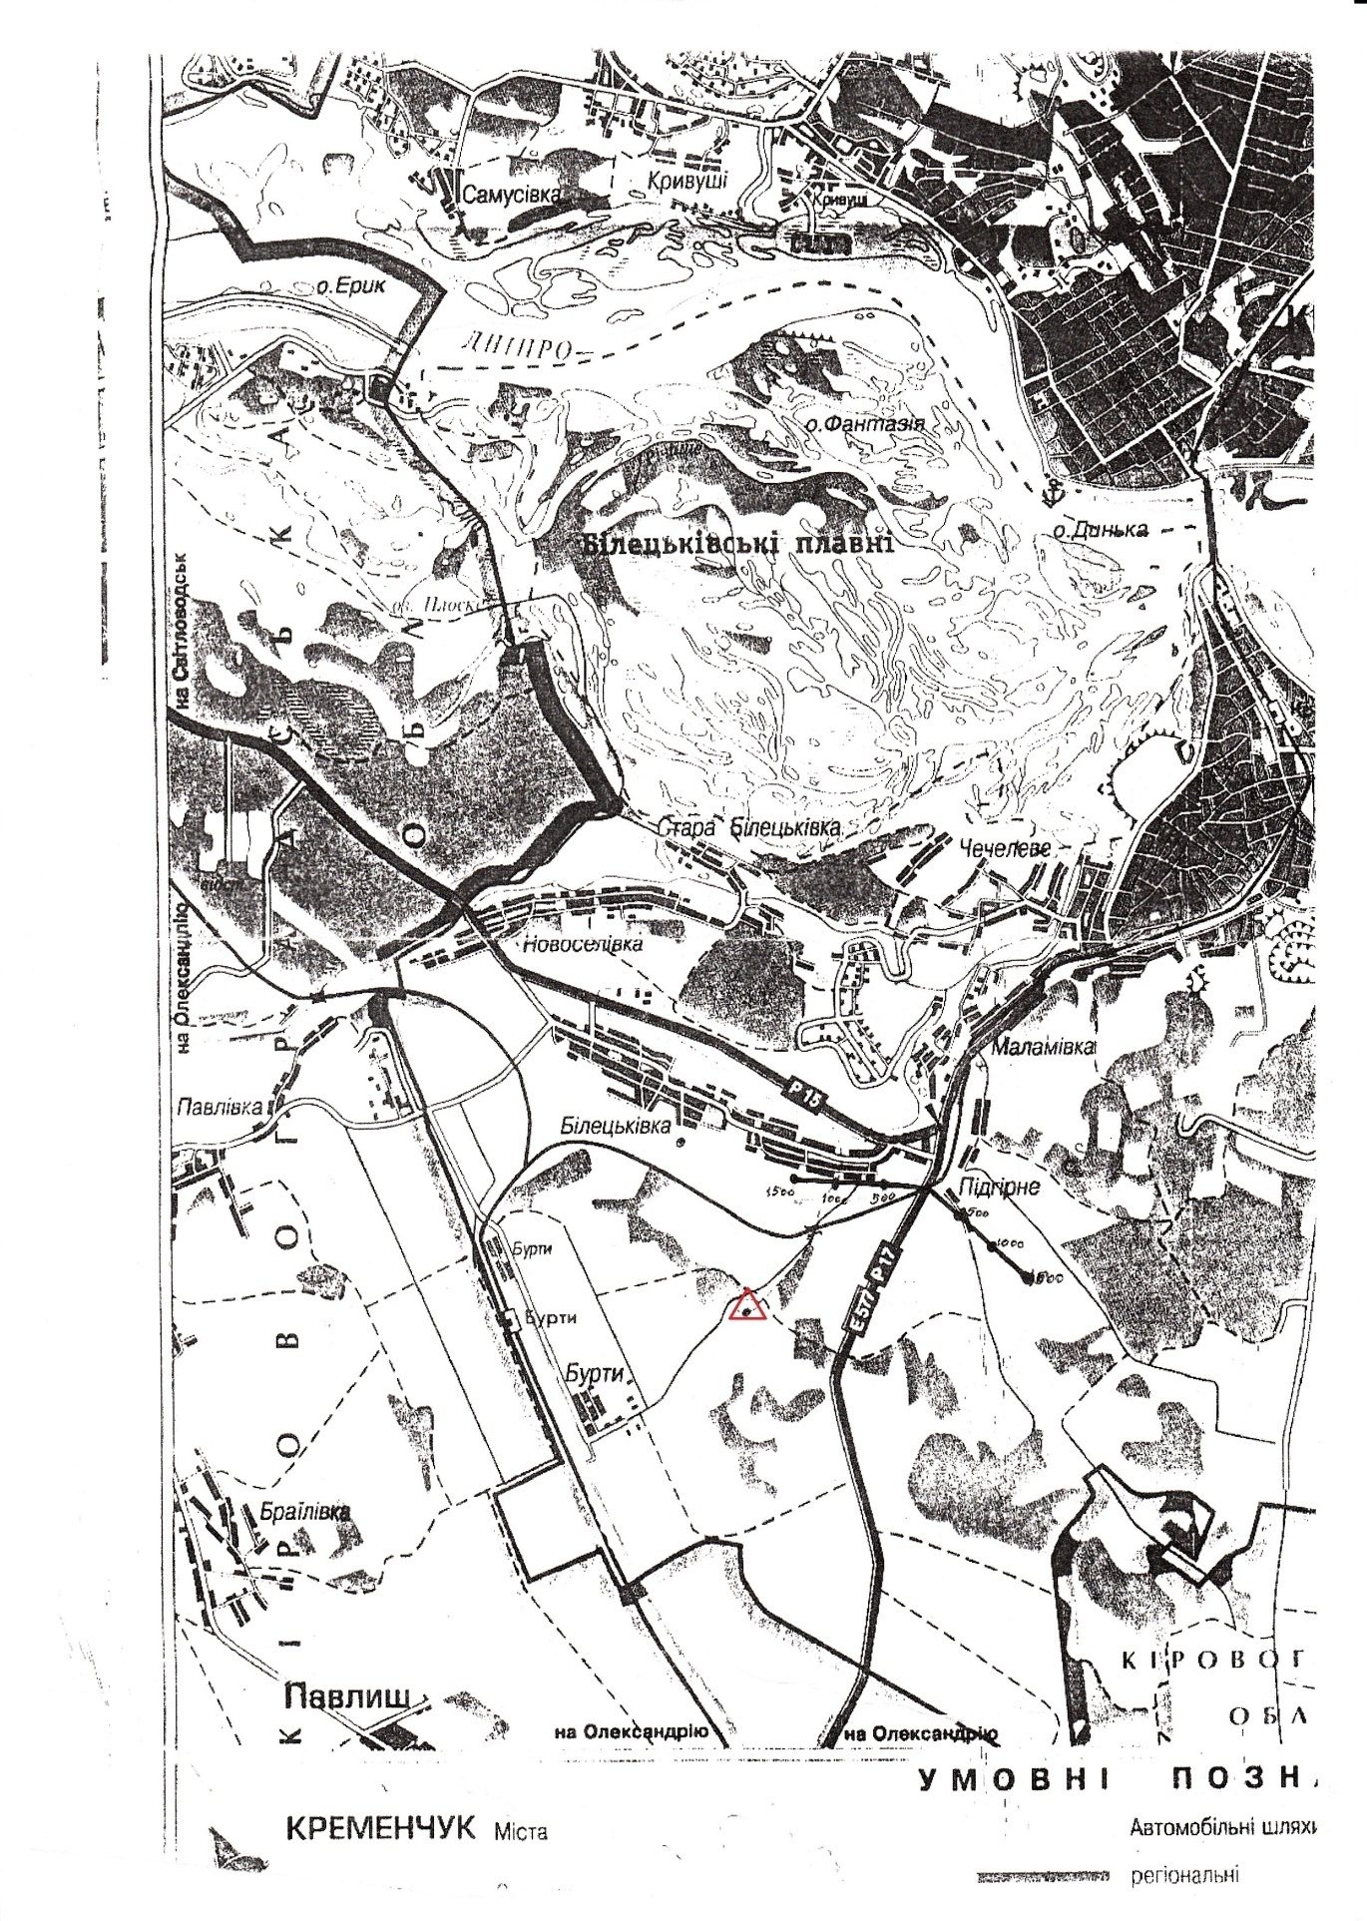
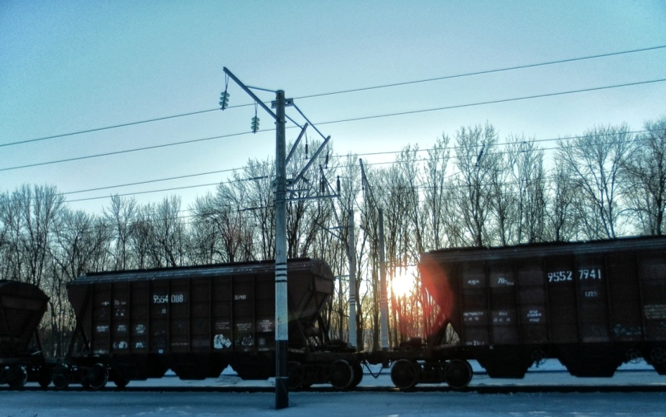
Виконання першого завдання
Контроль
Фізико-географічне положення території дослідження
2000
1500
1000
500
500
1000
1500
2000
Місця збору проб грунтів
7

Slide 6
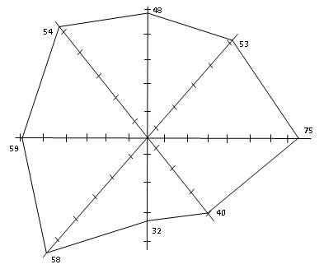
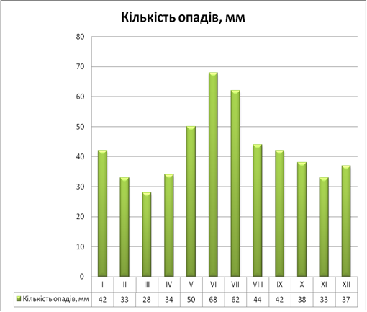
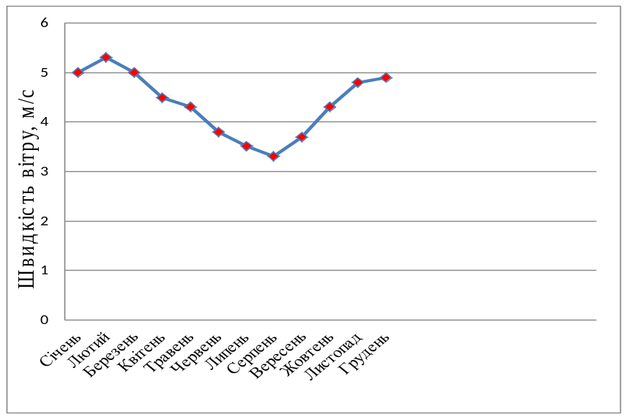
Показники кліматичних елементів
Роза вітрів в Кременчуцькому районі 2014 рік
Діаграма середньомісячної кількості опадів у Кременчуцькому районі 2014 рік
Графік середньорічної швидкості вітру у Кременчуцькому районі.
8

Slide 7
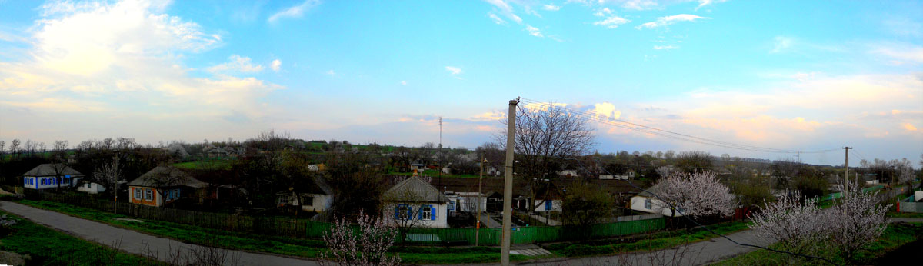
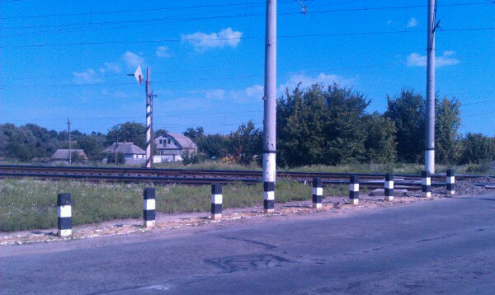
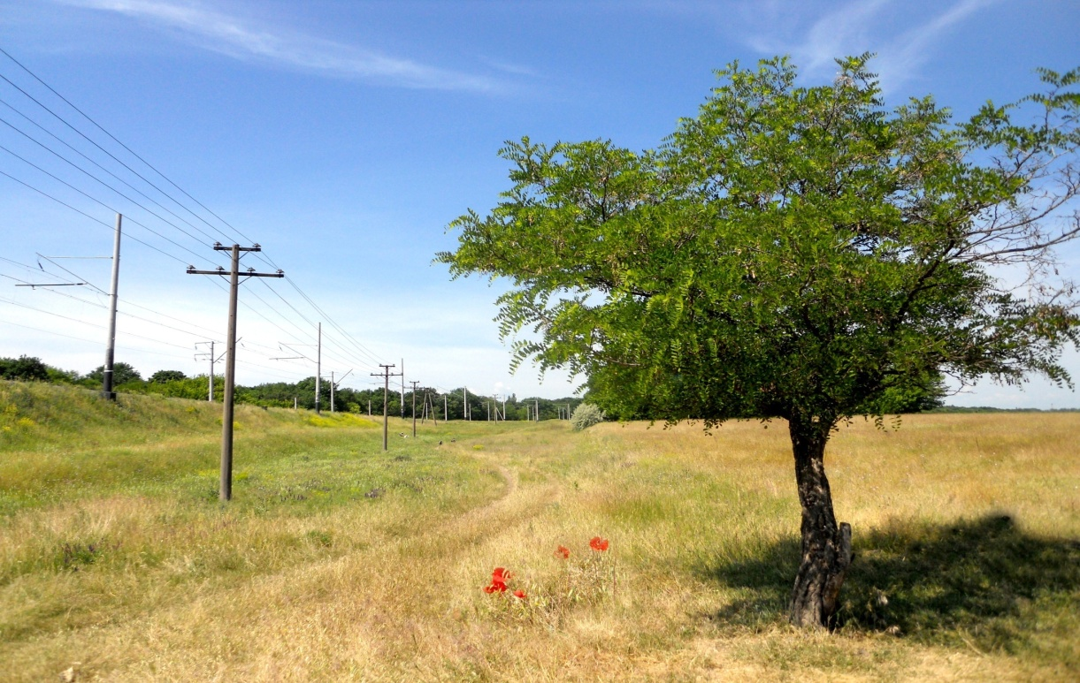
Виконання другого завдання
Земельні ділянки с. Маламівки, вул. Ломоносова
9

Slide 8
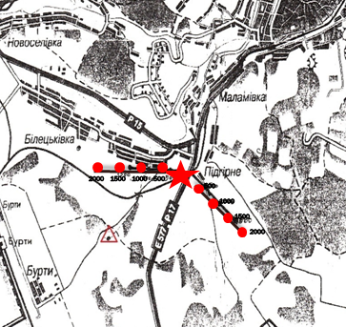
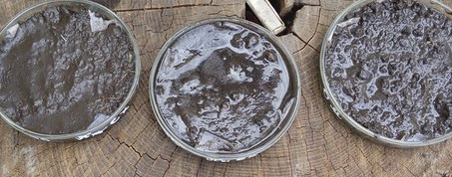
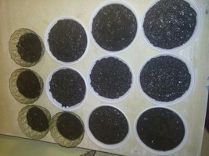

Відібрано 27 проб грунтів в двох напрямках від залізничного переїзду для визначення його токсичних властивостей через тест-культуру.
Контроль
500
1000
1500
2000
11

Slide 9
1. Показники росту тест-культур на зразках грунту в зоні впливу діяльності залізничного переїзду С.МАЛАМІВКИ
ПІВДЕННО-СХІДНИЙ НАПРЯМ
Контроль | 500 м від станції | 1000 м від станції | 1500 м від станції | 2000 м від станції
1 | 2 | 3 | 4 | 5
ВИСОТА РОСЛИН (см)
5,5 | 5,1 | 8,6 | 6,6 | 7,0
6,1 | 3,4 | 6,7 | 6,6 | 6,9
4,9 | 5,1 | 7,3 | 5,6 | 5,8
4,5 | 3,2 | 6,3 | 2,5 | 7,0
5,3 | 3,3 | 4,2 | 5,0 | 7,4
4,7 | 3,2 | 4,3 | 6,2 | 4,8
3,3 | 4,8 | 5,0 | 5,0 | 3,7
3,7 | 4,8 | 5,4 | 5,1 | 4,6
3,6 | 2,6 | 2,9 | 5,0 | 5,7
2,6 | 2,2 | 3,5 | 4,6 | 4,6
Середня висота рослин (см)
4,42 | 3,77 | 5,42 | 5,22 | 5,75
Суха маса ( мг)
37,6 | 30,3 | 42,6 | 41,3 | 42,3
14

Slide 10
2. Показники росту тест-культур на зразках грунту в зоні впливу діяльності залізничного переїзду
ЗАХІДНИЙ НАПРЯМ
Контроль | 500 м від станції | 1000 м від станції | 1500 м від станції | 2000 м від станції
1 | 2 | 3 | 4 | 5
ВИСОТА РОСЛИН (см)
5,3 | 6,1 | 7,2 | 5,1 | 8,4
4,7 | 3,8 | 4,9 | 5,0 | 7,2
4,2 | 3,3 | 4,4 | 4,5 | 6,4
3,8 | 2,2 | 3,7 | 4,2 | 6,0
3,0 | 1,5 | 3,2 | 3,4 | 5,8
2,5 | 1,0 | 2,8 | 2,8 | 5,1
2,3 | 0,5 | 2,1 | 2,2 | 4,9
2,0 | - | 1,9 | 1,6 | 4,4
1,8 | - | 1,8 | 1,5 | 4,2
1,6 | - | 1,7 | 1,3 | 3,2
Середня висота рослин (см)
3,12 | 2,62 | 3,37 | 3,16 | 5,56
Суха маса (мг)
36 | 18,6 | 35 | 38,6 | 41
17

Slide 11
Показники дисперсії, фітотоксичного ефекту зразків грунту в зоні впливу залізничного переїзду Південної залізниці с. Маламівки
ПІВДЕННО-СХІДНИЙ НАПРЯМ
1 | 2 | 3 | 4 | 5 | 6
 | Контроль (1000м) | 500 м від станції | 1000 м від станції | 1500 м від станції | 2000 м від станції
Дисперсія σ | 1,53 | 4,7 | 2,76 | 1,9 | 2,76
Середнє х ± m | 3,12±0,39 | 1,84±0,68 | 6,05±0,59 | 3,16±0,43 | 3,37±0,52
Достовірність t | _ | 4,1 | 1,6 | 0,06 | 0,3
Фітотоксичний ефект | _ | 36,7 | 36,4 | 36,5 | 12,5
ЗАХІДНИЙ НАПРЯМ
Дисперсія, σ | 0,79 | 2,90 | 1,68 | 1,29 | 2,90
Середнє, х ± m | 4,42±0,28 | 3,77±0,31 | 5,76±0,40 | 5,22±0,35 | 5,42±0,53
Достовірність, t | _ | 1,62 | 1,33 | 1,86 | 1,69
Фітотоксичний ефект | _ | 35,4 | 35,0 | 34,9 | 34,8
20

Slide 12
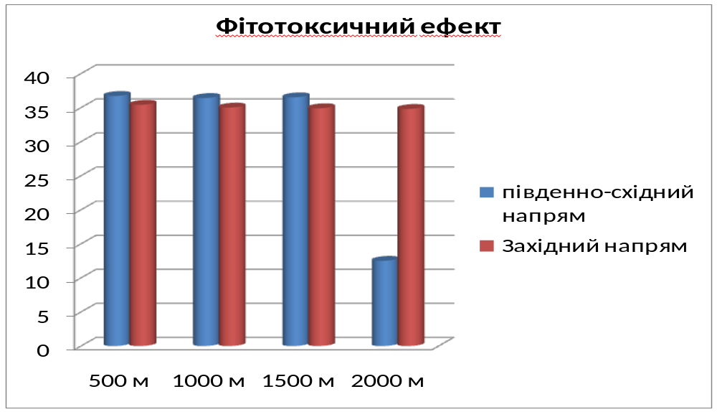
Південно-східний напрям: з віддаленням від залізничного переїзду показники росту рослин поступово покращуються і фітотоксичність грунту знижується з 36,7% на відстані 500 м до 12,5% на відстані 2000 м;
Західний напрям: зона впливу токсичних речовин транспорту на грунти від залізничного переїзду поширюється на відстань від 500 м до 2000 м.
21

Slide 13
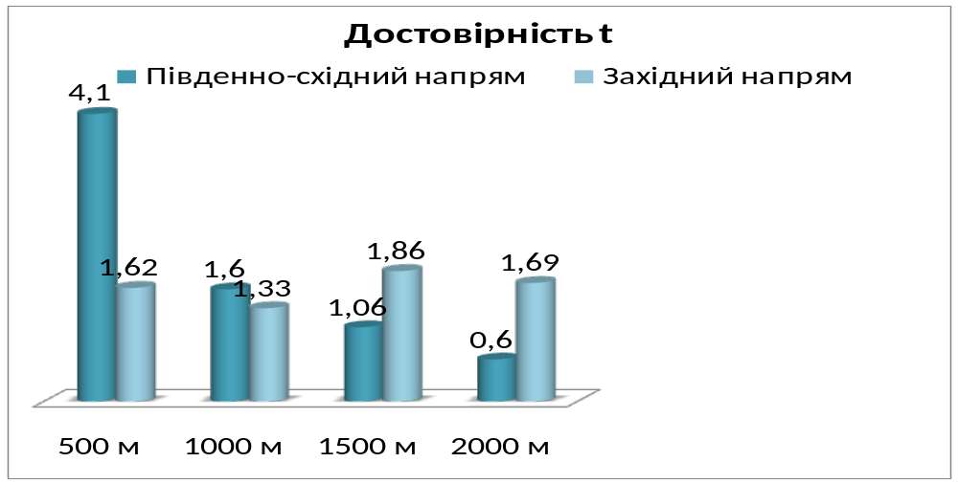
Доведено: критерій достовірності (критерій Стьюдента-Фішера) у південно-східному та західному напрямках менше 3, це свідчить про те, що результати експерименту у варіанті статистично недостовірно відрізняються від контролю. Тобто, інтенсивність ростових процесів на даному ґрунті знаходиться майже на тому ж рівні, що і в контрольному ґрунті. Це означає, що він не забруднений.
22

Slide 14
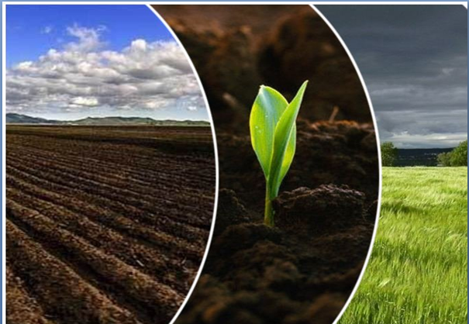
Висновки:
1.Виявлено вплив рельєфу південної частини Придніпровської височини, помірно-континентального, сезонно контрастного клімату Кременчуцького району та навантаження наземним транспортом залізничного переїзду Південної залізниці с. Маламівки на токсичність грунтів.
2.Визначено у південно-східному напрямку грунт в точці 500 м території залізничного переїзду с. Маламівки має токсичні властивості. Процеси росту рослин на грунті пригнічені, грунт значно забруднений, якість занижена, а в точках 1000 м, 1500 м, 2000 м спостерігається менший вплив забруднювачів транспорту. Про це свідчать показники середньої висоти рослин та суха маса. Аналіз результатів у західному напрямі показав, що ростові процеси на відстані 500 м, від залізничного переїзду пригнічені; грунт має токсичні властивості; вплив токсичних речовин на навколишнє середовище максимальний. У точках 1000 м, 1500 м, 2000 м ростові процеси близькі до контролю.
24

Slide 15

Висновки:
3.З’ясовано, що грунт у південно-східному напрямку навколо залізничного переїзду Південної залізниці с. Маламівки на відстані 1000 м, 2000 м від залізничної колії має збільшене значення дисперсії; значення критерію достовірності на всіх відстанях є меншим 3,0. Це свідчить про те, що процеси росту рослин на грунті не пригнічені. У точці 500 м значення достовірності є більшим 3, процеси росту рослин пригнічені (садиба Н.В. Коробки). Це пов’язано з тим, що поблизу точки відбору проб проходить автомобільна траса Полтава – Олександрія – Миколаїв та залізниця державного значення.Ґрунт у західному напрямку від залізничного переїзду не забруднений, критерій Стьюдента-Фішера (достовірність) знаходяться в межах норми на всіх точках даного напрямку.
25

Slide 16
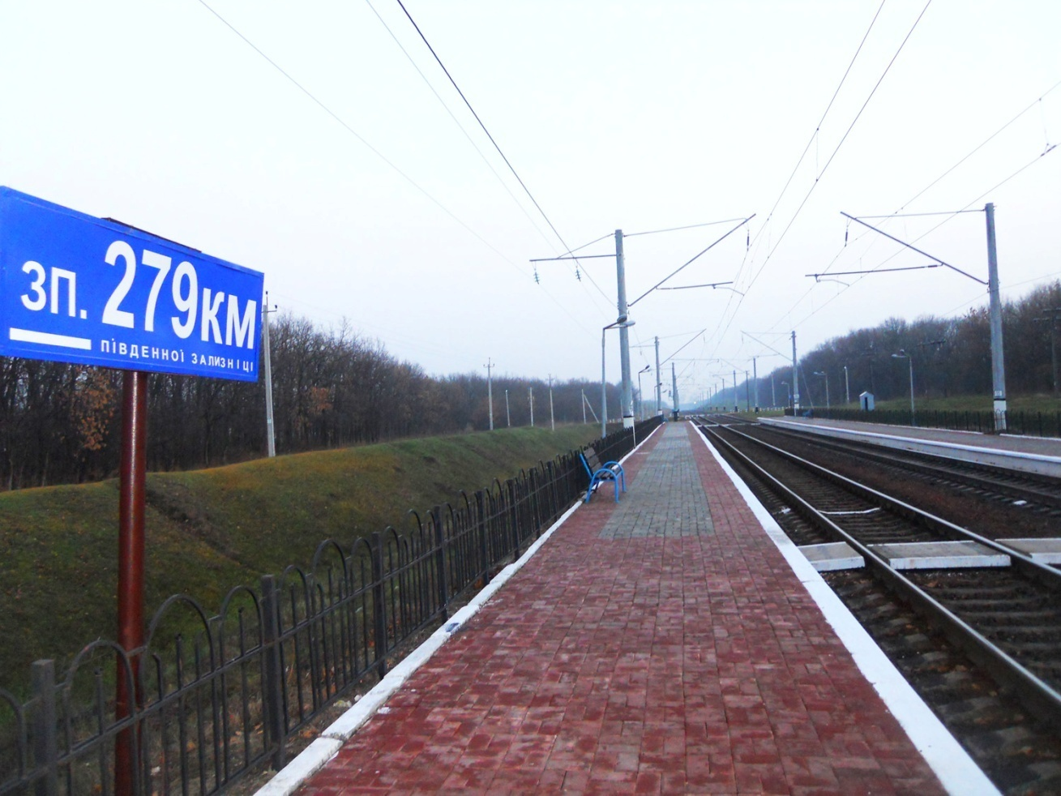
Висновки:
4.Результати обчислення фітотоксичного ефекту за сухою масою рослин у південно-східному напрямі показали, що з віддаленням від залізничного переїзду показники росту рослин поступово покращуються і фітотоксичність грунту знижується з 36,7% на відстані 500 м до 12,5% на відстані 2000 м; зона впливу транспорту в західному напрямку від залізничного переїзду на грунти поширюється на відстань від 500 м до 2000 м, а саме зменшується від значення 35,4 у точці 0 м до 34,8 у точці 2000 м.
5. Встановлено, що динаміка критерію достовірності грунту у південно-східному та західному напрямках є меншою 3 (крім точки 1000 м). Це свідчить про те, що результати експерименту у варіанті статистично недостовірно відрізняються від контролю. Тобто, інтенсивність ростових процесів на даному ґрунті знаходиться майже на тому ж рівні, що і в контрольному ґрунті. Це означає, що він екологічно безпечний.
26

